Slide 1
DISK 서버&소스 구조
2017124011 고유진

Slide 2
서버 구조
사운드그램 서비스는 개발부터 서비스까지 4개의 서버를 사용.
이 중 상용 서비스는 R1, R3만 이용하여 서비스되고 있음.
DEV1
개발
Central A
14.63.196.168
R1
DB/Media
R2
Test
R3
상용
Seoul M2
211.251.236.130

Slide 3
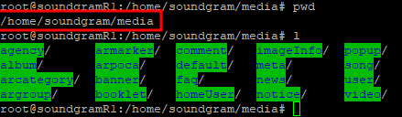
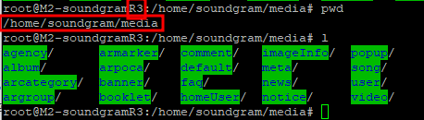
서버 구조
R1, R3는 같은 존에 있어 사설 IP로 통신한다.
R3에서 R1의 media 폴더를 마운트하여 이미지 등 자원에 접근한다.
R1
DB/Media
R3
상용
172.27.0.56
172.27.0.18

Slide 4
서버 구조
SoundgramR3 접속 정보
Host SG_R3
HostName 211.251.236.130
User root
Port 30022
Disk 소스 위치
/var/www/html/disk/working
git clone https://bitlworks@bitbucket.org/bitlworks/soundgram_svr_disk_svc.git
***실제 서비스 중인 코드이기 때문에 서버 내 작업 금지***

Slide 5
소스 구조
Disk 소스는 사운드그램 모바일 App에서 사용되는 웹 앱
pc에서 테스트는 아래 링크로 들어가 앨범코드 700, 701 입력.
http://disk.soundgram.co.kr/album.html
SoundgramDev1 접속 정보
HOST SG_DEV1
HostName 14.63.196.168
User root
Port 10022
Disk 소스 위치
/var/www/html/disk/working

Slide 6
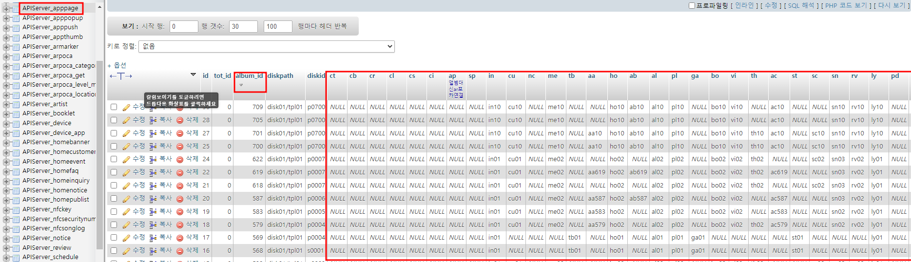
소스 구조
앨범별 사용하는 페이지(AppPage)가 다르며, 이는 DB에서 확인 가능.

Slide 7
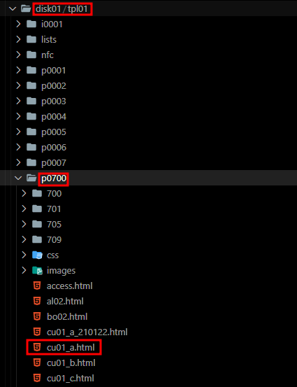
소스 구조
앨범별 사용하는 페이지(AppPage)가 다르며, 이는 DB에서 확인 가능.

Slide 8
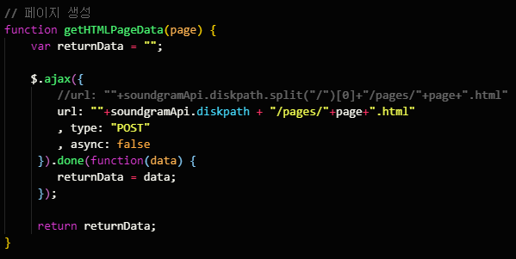

소스 구조
Swiper를 사용.
AppPage별 html 템플릿을 만들어 두고, div#swipe에 추가하는 식으로 사용함.
/index.html
/js/common_pages.js

Slide 9
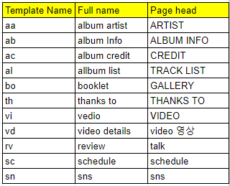
소스 구조
Swiper를 사용.
AppPage별 html 템플릿을 만들어 두고, div#swipe에 추가하는 식으로 사용함.
실제 서비스에 사용되는 앨범 템플릿 네이밍 정리표
소스 구조
https://docs.google.com/spreadsheets/d/1-485Pjy_zJT_28JM_PKWYsL8ih1C3MWS9X4kePD7COs/edit#gid=889675989

